Slide 1




Kompetencje cyfrowe
Szkolenie dla wolontariuszy
Materiał szkoleniowy dla uczestników projektu przygotowujący do samodzielnego korzystania z technologii cyfrowych i wspierania innych
15 UCZESTNIKÓW
5 OBSZARÓW KOMPETENCJI
PROGRAM 2025

Slide 2
Czym są kompetencje cyfrowe?
Kompetencje cyfrowe to zestaw umiejętności, wiedzy i postaw, które pozwalają nam świadomie, bezpiecznie i skutecznie korzystać z technologii cyfrowych — w życiu codziennym, w pracy i w wolontariacie.
Europejskie ramy DigComp
Co to oznacza w praktyce?
DigComp to standard opracowany przez Komisję Europejską. Wyróżnia 5 obszarów kompetencji cyfrowych i 8 poziomów zaawansowania — od podstawowego do specjalistycznego.
Wyszukuję i oceniam informacje w sieci
Komunikuję się i współpracuję online
Tworzę treści i korzystam z narzędzi cyfrowych
Dbam o bezpieczeństwo swoje i innych
Rozwiązuję problemy techniczne samodzielnie

Slide 3
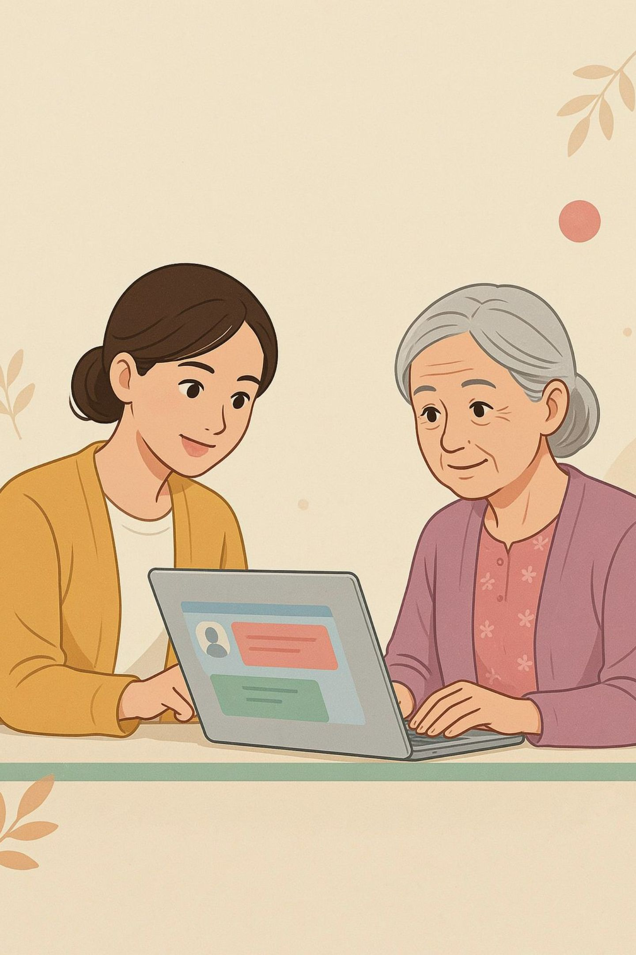

Dlaczego to ważne dla wolontariusza?
Jako wolontariusz pełnisz podwójną rolę: najpierw sam rozwijasz swoje kompetencje, a potem wspierasz innych w ich zdobywaniu. To wyjątkowa i odpowiedzialna pozycja.
🎓 Uczę się
Rozwijam własne umiejętności cyfrowe, ćwiczę narzędzia i buduję pewność siebie w świecie technologii.
🤝 Uczę innych
Przekazuję wiedzę seniorom, podopiecznym i lokalnej społeczności — cierpliwie, krok po kroku, bez żargonu.
Pamiętaj: nie musisz wiedzieć wszystkiego! Ważniejsze jest, że wiesz, jak szukać pomocy i jak wspierać innych w trudnościach.

Slide 4

Czym są kompetencje cyfrowe?
Kompetencje cyfrowe to zdolność do pewnego, krytycznego i odpowiedzialnego korzystania z technologii cyfrowych — w pracy, podczas nauki i w życiu codziennym. Unia Europejska opisuje je w ramach DigComp — zestawie standardów obowiązujących w całej Europie.
🔍 Informacja
💬 Komunikacja
✏️ Tworzenie
Wyszukiwanie, ocena i zarządzanie danymi
Współpraca i kontakt online
Tworzenie treści cyfrowych
🔒 Bezpieczeństwo
🛠️ Rozwiązywanie
Ochrona danych i prywatności
Rozwiązywanie problemów technicznych
DigComp to europejski standard — te kompetencje są cenione na rynku pracy i w wolontariacie.

Slide 5

Obszar 1
Informacja i dane
Jak skutecznie wyszukiwać, oceniać i organizować informacje w sieci — i jak uczyć tego innych.
OBSZAR 1 Z 5

Slide 6
Skuteczne wyszukiwanie informacji w internecie
Google i inne wyszukiwarki to potężne narzędzia — ale tylko wtedy, gdy wiesz, jak z nich korzystać. Dobre zapytanie to połowa sukcesu.
🔍 Techniki wyszukiwania
✅ Ćwiczenie praktyczne
Używaj cudzysłowów do wyszukiwania dokładnej frazy: "profil zaufany jak założyć"
Dodaj słowo site: aby szukać tylko na konkretnej stronie
Używaj prostych, konkretnych słów kluczowych
Sprawdź kilka różnych źródeł — nie ufaj pierwszemu wynikowi
Wyszukaj w internecie: "jak zgłosić zmianę adresu zameldowania online"
Znajdź stronę rządową (.gov.pl) i porównaj z pierwszym wynikiem. Które źródło jest bardziej wiarygodne?

Slide 7
Jak rozpoznać dezinformację i zweryfikować źródło
W dobie fake newsów umiejętność krytycznej oceny informacji to jedna z najważniejszych kompetencji cyfrowych — szczególnie gdy pomagamy innym osobom poruszać się w sieci.
Sygnały ostrzegawcze
Jak weryfikować?
Pytania do refleksji
Sensacyjny tytuł, wielkie litery, wykrzykniki
Brak autora lub daty publikacji
Nieznana lub dziwna domena strony
Demagog.org.pl – polski fact-checking
Fakenews.pl – baza fałszywych informacji
Kto jest autorem? Jaki ma interes?
Czy inne media potwierdzają tę informację?
Kiedy to zostało opublikowane?

Slide 8
Organizacja plików i danych
Chaos na komputerze to stracony czas. Kilka prostych zasad pozwoli Tobie i osobom, którym pomagasz, zawsze znaleźć to, czego szukacie.
System folderów
Nazewnictwo plików
Kopie zapasowe
Twórz foldery tematyczne: Zdrowie, Urząd, Rodzina. Unikaj trzymania wszystkiego na pulpicie.
Używaj dat i opisów: 2024-01-wniosek-ZUS.pdf. Unikaj nazw: dokument1.pdf.
Zasada 3-2-1: 3 kopie, na 2 różnych nośnikach, 1 poza domem (np. w chmurze). Google Drive i OneDrive są bezpłatne.
Ćwiczenie: Otwórzcie folder „Dokumenty" na swoim urządzeniu. Ile plików jest bez sensownej nazwy?

Slide 9
e-Usługi publiczne w Polsce
Polska ma rozbudowany system e-administracji. Wolontariusz, który go zna, może pomóc podopiecznym załatwić sprawy bez wychodzenia z domu.
Profil Zaufany
mObywatel
ePUAP / gov.pl
Bezpłatna „elektroniczna tożsamość" — umożliwia logowanie do wszystkich urzędów online. Zakłada się przez bank lub osobiście.
Aplikacja na smartfon zastępująca dowód osobisty. Zawiera prawo jazdy, legitymację, historię recept.
Portal do składania podań, wniosków i odbioru pism urzędowych. Wszystko bez kolejki, przez internet.
Wskazówka dla wolontariusza: Zawsze towarzysz podopiecznemu przy pierwszym logowaniu — nigdy nie loguj się za niego bez jego zgody i wiedzy.

Slide 10
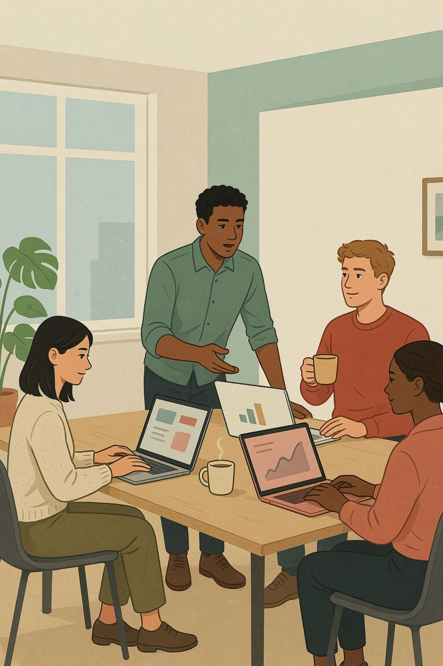
OBSZAR 2
Komunikacja i współpraca online
E-mail, komunikatory, wideokonferencje i praca w chmurze — narzędzia codziennej współpracy

Slide 11
Poczta elektroniczna — zasady i netykieta
📧 Struktura dobrego e-maila
✅ Dobre praktyki
Temat — krótki i konkretny (np. „Prośba o termin wizyty")
Powitanie — „Szanowna Pani", „Dzień dobry"
Treść — jeden temat, krótkie akapity
Zakończenie — „Z poważaniem" lub „Pozdrawiam"
Podpis — imię, nazwisko, kontakt
Nie używaj CAPS LOCK — to jak krzyk
Sprawdź adresata przed wysłaniem
Nie otwieraj załączników od nieznajomych
Odpowiadaj w ciągu 24–48 godzin
Używaj DW (do wiadomości) ostrożnie
Ćwiczenie: Napisz e-mail do urzędu z prośbą o informację. Poproś sąsiada, by ocenił ton wiadomości.

Slide 12
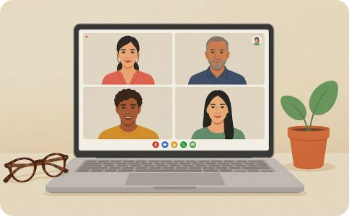
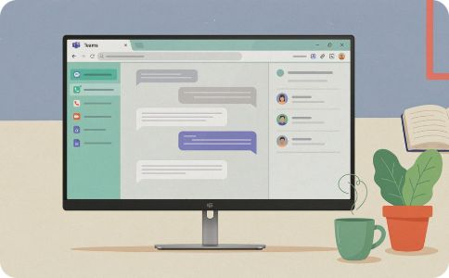
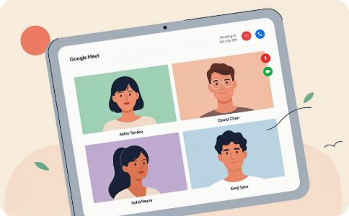
Komunikatory i wideokonferencje
Zoom, Microsoft Teams i Google Meet to dziś standardowe narzędzia pracy zdalnej i wolontariatu. Warto znać podstawy każdego z nich — bo różne organizacje korzystają z różnych platform.
Zoom
Microsoft Teams
Google Meet
Popularne w edukacji i NGO. Bezpłatne spotkania do 40 minut. Łatwe dołączanie przez link.
Integracja z pakietem Office. Często używany w instytucjach. Czat, pliki i wideo w jednym miejscu.
Działa przez przeglądarkę, bez instalacji. Bezpłatny z kontem Google. Prosty i intuicyjny.
Wskazówka dla wolontariusza: ucząc seniora wideokonferencji, zacznij od jednej platformy — tej, której używa jego rodzina lub lekarz.

Slide 13
Praca w chmurze i współdzielenie plików
Chmura umożliwia dostęp do dokumentów z każdego urządzenia i współpracę w czasie rzeczywistym — bez wysyłania plików e-mailem.
01
02
Utwórz konto
Prześlij lub utwórz plik
Google Workspace (Gmail) lub Microsoft 365 (Outlook) — bezpłatne wersje wystarczą do większości zadań.
W Google Drive kliknij „Nowy" → wybierz Dokument, Arkusz lub Prezentację. Plik jest automatycznie zapisywany.
03
04
Udostępnij odpowiedniej osobie
Pracujcie razem
Kliknij „Udostępnij" → wpisz adres e-mail → wybierz uprawnienia: „Wyświetlanie" lub „Edycja".
Kilka osób może edytować dokument jednocześnie. Komentarze i sugestie zastępują „śledzenie zmian".

Slide 14
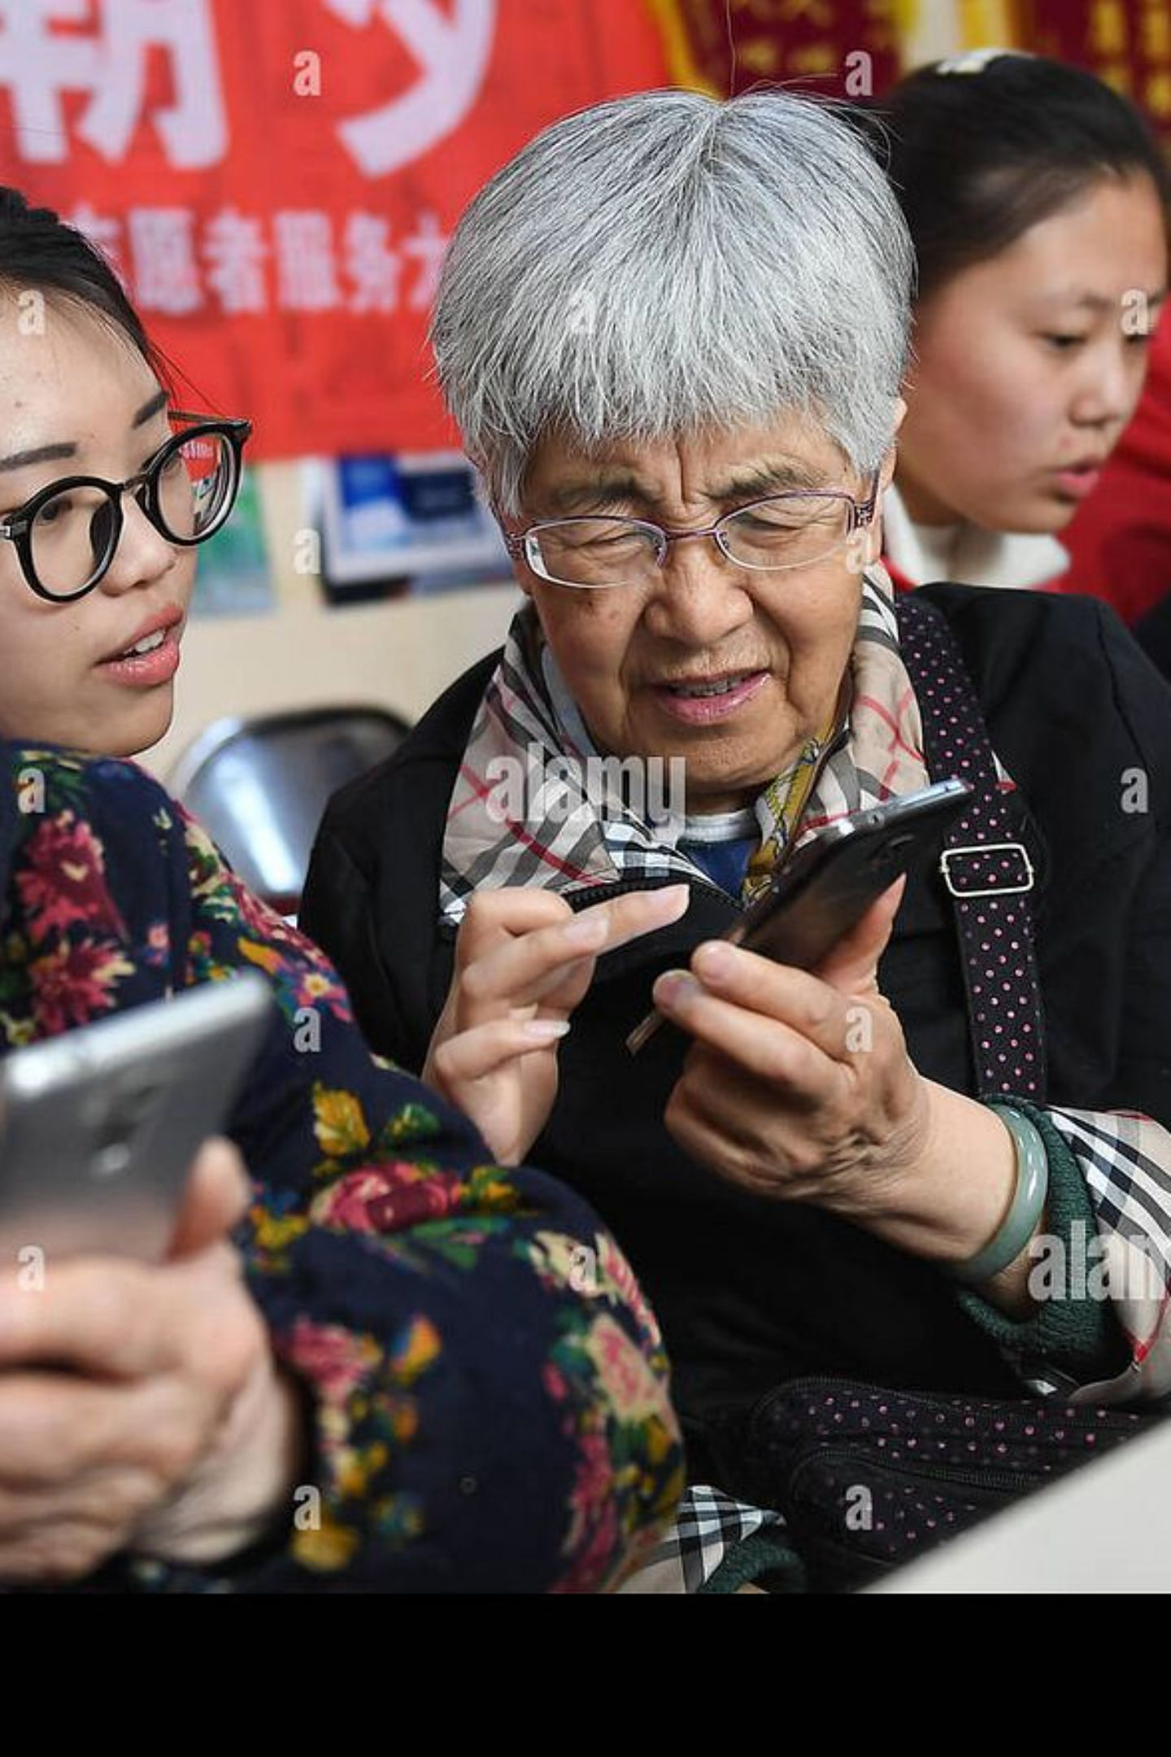

Smartfon jako narzędzie wolontariusza
Smartfon to dziś centrum dowodzenia — komunikacja, nawigacja, zdrowie, płatności. Znając go dobrze, możesz pomóc innym go oswoić.
📞 Komunikacja
WhatsApp, Messenger — bezpłatne rozmowy i wideo przez Wi-Fi
🧭 Nawigacja
Google Maps — trasy, rozkłady jazdy, lokalizacja apteki czy lekarza
💊 Zdrowie
mObywatel, recepty online, umawianie wizyt przez portal pacjenta
💳 Płatności
BLIK, Google Pay — szybkie i bezpieczne płatności bez gotówki
Pamiętaj: Ucząc obsługi smartfona, zawsze ćwicz na urządzeniu podopiecznego — nie na swoim.

Slide 15
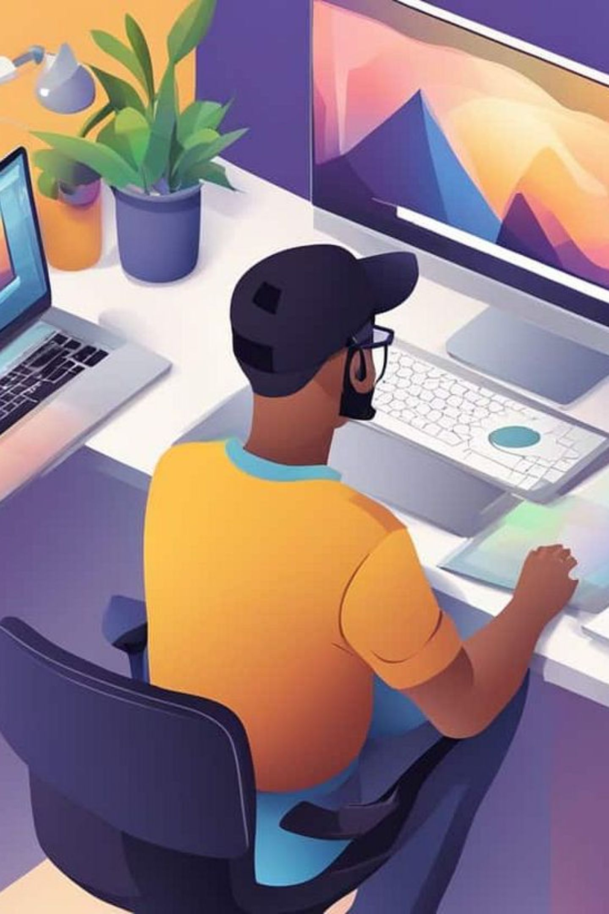
Obszar 3
Tworzenie treści cyfrowych
Dokumenty, grafika i sztuczna inteligencja — jak tworzyć i jak uczyć tworzenia w praktyce.
SLAJDY 15–18
OBSZAR 3 Z 5

Slide 16
Podstawy pracy z dokumentami
Edytor tekstu, arkusz kalkulacyjny i prezentacja — trzy filary pracy biurowej i wolontariackiej. Nie musisz znać wszystkiego, ale kilka kluczowych funkcji jest niezbędnych.
📝 Edytor tekstu (Word / Dokumenty Google)
📊 Arkusz kalkulacyjny (Excel / Arkusze Google)
📽️ Prezentacje (PowerPoint / Prezentacje Google)
Pisanie podań, notatek, protokołów. Kluczowe: formatowanie akapitów, wstawianie tabeli, zapis jako PDF.
Listy, budżety, harmonogramy. Kluczowe: proste formuły (SUMA, ŚREDNIA), sortowanie, filtrowanie.
Szkolenia, sprawozdania, projekty. Kluczowe: przejrzyste slajdy, max 5 punktów na slajd, dobry kontrast.
Wskazówka: Google Workspace jest bezpłatny i działa w przeglądarce — żadnej instalacji, synchronizacja automatyczna.

Slide 17
Proste narzędzia graficzne — Canva
Czym jest Canva?
Zastosowania w wolontariacie
Canva to bezpłatne narzędzie online do tworzenia grafik — plakatów, ulotek, postów, certyfikatów. Nie wymaga umiejętności graficznych.
Ulotka informacyjna dla seniorów
Certyfikat ukończenia szkolenia
Post na media społecznościowe organizacji
Harmonogram zajęć lub plan dnia
Jak zacząć?
Wejdź na canva.com i załóż bezpłatne konto
Wybierz szablon (np. „Plakat A4")
Zmień tekst i zdjęcia na własne
Pobierz jako PDF lub JPG
Ćwiczenie: Stwórzcie w Canva prostą ulotkę z 3 zasadami bezpiecznego korzystania z internetu — dla seniora.

Slide 18

Sztuczna inteligencja jako pomocnik
Narzędzia AI, takie jak ChatGPT, Copilot czy Gemini, mogą oszczędzić czas i ułatwić pracę — ale wymagają krytycznego podejścia.
✅ Co AI robi dobrze
⚠️ Granice i ryzyka
Pisanie pierwszych wersji tekstów
Tłumaczenie i korygowanie
Streszczanie długich dokumentów
Generowanie pomysłów i planów
AI może się mylić — zawsze sprawdzaj fakty
Nie wpisuj danych osobowych
Wyniki mogą być stronnicze
Nie zastąpi ludzkiego osądu i empatii
Złota zasada: AI to asystent, nie autorytet. Zawsze weryfikuj to, co wygeneruje.

Slide 19

OBSZAR 4
Bezpieczeństwo w sieci
Chroń siebie i osoby, którym pomagasz — praktyczne zasady bezpiecznego korzystania z internetu

Slide 20

Ochrona danych osobowych i RODO
RODO to nie tylko biurokratyczny obowiązek — to realna ochrona prywatności Twoich podopiecznych. Jako wolontariusz możesz mieć dostęp do wrażliwych danych.
Co wolno
Czego unikać
Zbierać dane tylko za zgodą osoby
Używać danych tylko do celu, w jakim je zebrano
Przechowywać dane bezpiecznie (hasło, szyfrowanie)
Udostępniania danych podopiecznych bez zgody
Fotografowania dokumentów i wysyłania ich przez komunikatory
Przechowywania PESEL-u w notatniku telefonu
Zasada minimum: zbieraj tylko te dane, które są naprawdę niezbędne do działania.

Slide 21

Silne hasła i weryfikacja dwuetapowa
Jak stworzyć silne hasło?
🔐 Weryfikacja dwuetapowa (2FA)
Silne hasło to takie, które jest długie i losowe — ale da się je zapamiętać.
Metoda zdania:
Weź zdanie: „Mój kot ma 3 łapy i jest rudy!"
Hasło: MKm3łijR!
Nawet jeśli ktoś pozna Twoje hasło, nie zaloguje się bez drugiego kroku — kodu SMS lub aplikacji.
Jak włączyć?
Wejdź w ustawienia konta (np. Gmail)
Znajdź „Weryfikacja dwuetapowa"
Podaj numer telefonu lub pobierz aplikację Google Authenticator
Minimum 12 znaków
Wielkie i małe litery, cyfry, znaki
Inne hasło do każdego serwisu
Menedżery haseł (np. Bitwarden) zapamiętają wszystkie hasła za Ciebie — bezpłatnie.

Slide 22
Phishing i oszustwa internetowe
Phishing to próba wyłudzenia danych przez podszywanie się pod zaufane instytucje. Naucz się i ucz innych rozpoznawać te sygnały — zanim będzie za późno.
Podejrzany e-mail
Fałszywy telefon (vishing)
Fałszywa strona
Nadawca wygląda znajomo, ale adres jest dziwny (bank@secure-login.ru). Treść żąda pilnego działania lub podania hasła.
„Dzwonię z banku, Pana konto jest zagrożone." Prawdziwy bank nigdy nie pyta o PIN ani hasło przez telefon.
Adres bardzo podobny do oryginalnego: pko-bp.com zamiast pkobp.pl. Zawsze sprawdzaj kłódkę i adres URL.
Zasada STOP: Zatrzymaj się → Przemyśl → Oceń → Postąp ostrożnie. Nigdy nie klikaj pod presją czasu.

Slide 23
Bezpieczeństwo osób, którym pomagamy
Seniorzy i dzieci są szczególnie narażeni na zagrożenia cyfrowe. Jako wolontariusz masz wyjątkową odpowiedzialność za ich ochronę.
Ochrona seniorów
Ochrona dzieci online
Ostrzeż przed „wnuczkiem" i fałszywymi kurierami
Pomóż ustawić silne hasło i blokadę ekranu
Wyjaśnij, że bank nigdy nie pyta o PIN
Regularnie sprawdzaj, czy nie ma dziwnych aplikacji
Nie udostępniaj zdjęć dzieci bez zgody rodziców
Pamiętaj o kontroli rodzicielskiej i limitach czasu
Rozmawiaj o tym, co dziecko robi online
Naucz je mówić „nie" i informować dorosłych

Slide 24
Higiena cyfrowa i dobrostan
Technologia ma służyć człowiekowi, nie odwrotnie. Zdrowy balans między światem online i offline jest kluczowy — dla Ciebie i Twoich podopiecznych.
⏱️ Czas ekranu
🔔 Powiadomienia
Ustal godziny „bez telefonu" — podczas posiłków, przed snem. Narzędzia: Cyfrowe samopoczucie (Android) lub Czas przed ekranem (iOS).
Wyłącz niepotrzebne powiadomienia. Zostaw tylko te naprawdę ważne — mniej rozpraszania, więcej skupienia.
🧘 Cyfrowy detoks
💤 Higiena snu
Jeden dzień w tygodniu bez mediów społecznościowych. Zaobserwuj, jak się czujesz bez ciągłego scrollowania.
Brak telefonu w sypialni lub tryb nocny po 21:00. Niebieskie światło zaburza zasypianie — u nas i u seniorów.

Slide 25
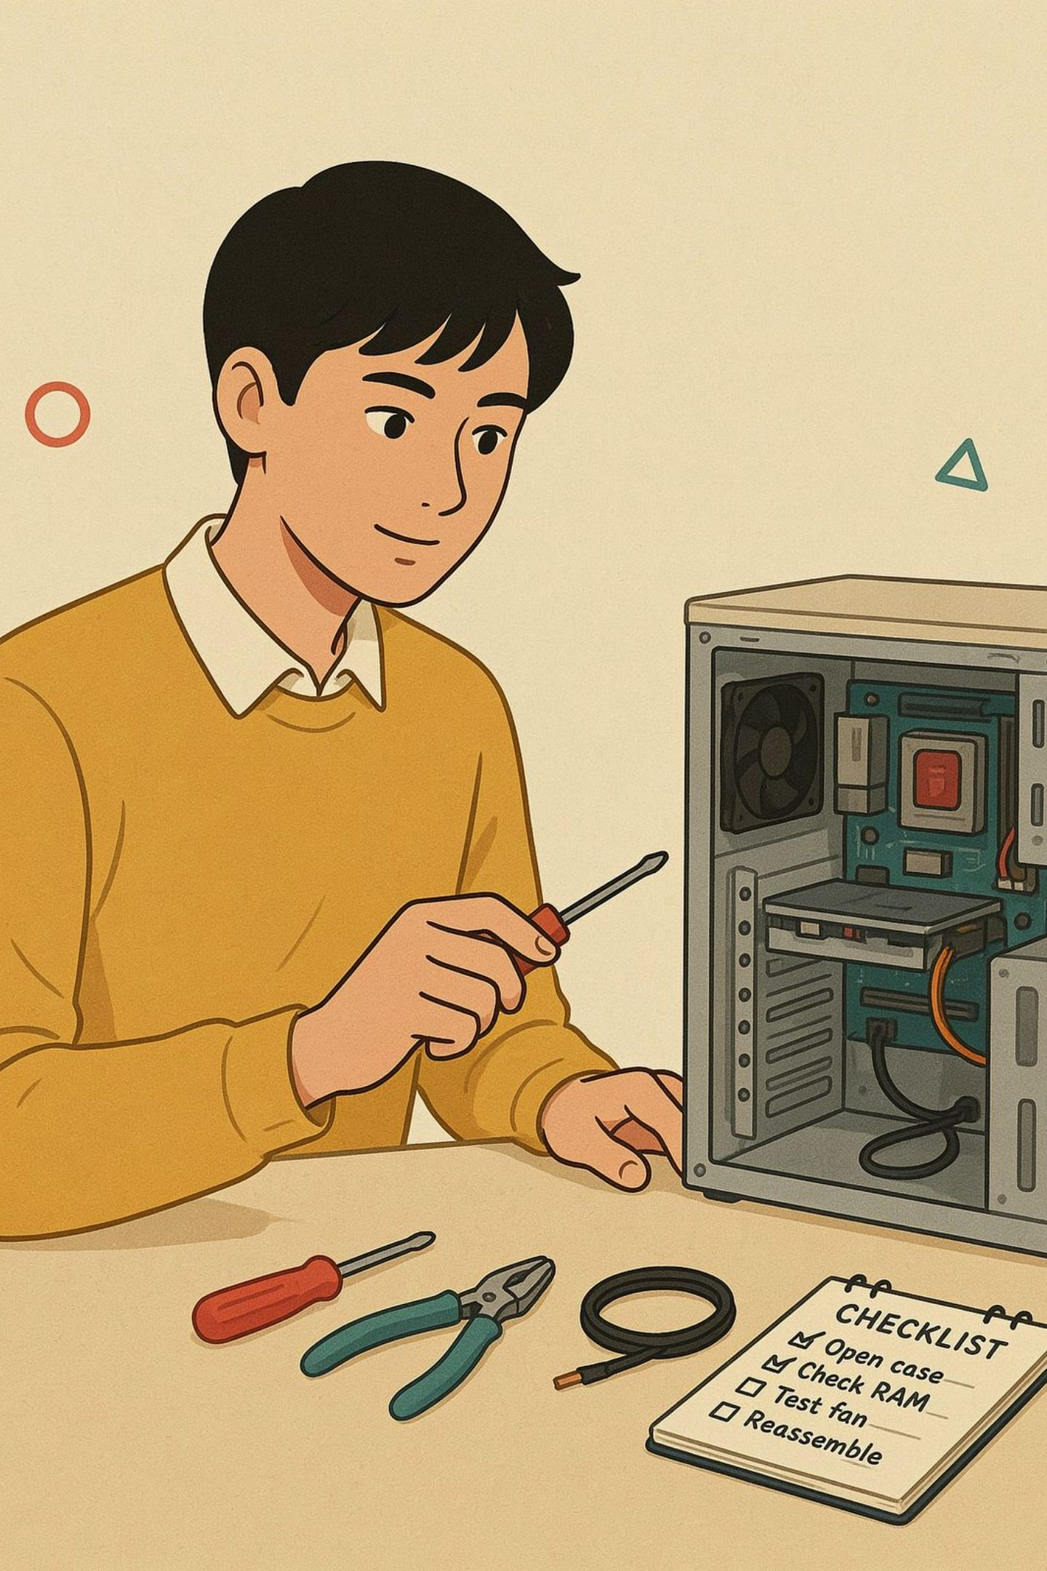
OBSZAR 5
Rozwiązywanie problemów technicznych
Jak działać samodzielnie, wspierać dostępność i wiedzieć, gdzie szukać pomocy

Slide 26
Typowe problemy techniczne i jak sobie z nimi radzić
Każdy użytkownik technologii napotyka problemy. Kluczem jest spokojna, systematyczna reakcja — i wiedza, co sprawdzić w pierwszej kolejności.
1
Urządzenie nie reaguje lub działa wolno
2
Brak internetu
Uruchom ponownie — to rozwiązuje 80% problemów. Sprawdź, czy nie ma zbyt wielu otwartych programów lub kart przeglądarki.
Sprawdź, czy Wi-Fi jest włączone. Uruchom ponownie router (wyłącz, odczekaj 30 sekund, włącz). Sprawdź, czy inni w pobliżu mają ten sam problem.
3
Program przestał działać
4
Nie pamiętam hasła
Zamknij program i otwórz go ponownie. Sprawdź, czy są dostępne aktualizacje. Poszukaj rozwiązania na Google wpisując dokładny komunikat błędu.
Użyj opcji "Zapomniałem hasła" na stronie logowania. Do resetowania potrzebujesz dostępu do e-maila lub numeru telefonu.

Slide 27
Typowe problemy techniczne — jak sobie radzić?
Większość codziennych problemów technicznych rozwiązuje się w kilka minut. Zanim zadzwonisz do serwisu, sprawdź te kroki.
1
Zrestartuj urządzenie
2
Sprawdź połączenie z internetem
Rozwiązuje 60% problemów. Wyłącz całkowicie, odczekaj 30 sekund, włącz ponownie.
Czy inne urządzenia mają internet? Jeśli nie — restart routera. Jeśli tak — problem jest lokalny.
3
Zaktualizuj oprogramowanie
4
Szukaj odpowiedzi w Google lub YouTube
Wiele błędów wynika z przestarzałego systemu lub aplikacji. Sprawdź dostępne aktualizacje w ustawieniach.
Wpisz dokładny komunikat błędu w cudzysłowie. Na YouTube znajdziesz filmy „krok po kroku" do niemal każdego problemu.

Slide 28
Dostępność cyfrowa — wsparcie osób ze szczególnymi potrzebami
Dobra technologia jest dostępna dla wszystkich. Wbudowane funkcje ułatwień dostępu w smartfonach i komputerach mogą diametralnie zmienić możliwości podopiecznych.
Słabowzroczność
Problemy ze słuchem
Sprawność ruchowa
Powiększenie czcionki (Ustawienia → Dostępność)
Wysoki kontrast lub tryb ciemny
Czytnik ekranu: TalkBack (Android), VoiceOver (iOS)
Napisy w filmach i rozmowach wideo
Wizualne powiadomienia zamiast dźwięku
Transkrypcja w Google Meet i Teams
Sterowanie głosem (Google Assistant, Siri)
Powiększone przyciski dotykowe
Opóźnienie dotyku — mniej przypadkowych kliknięć

Slide 29
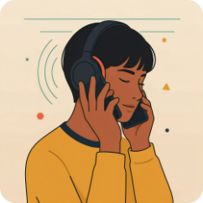
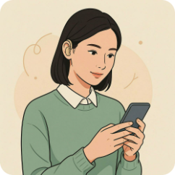
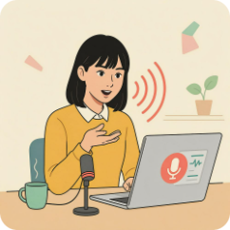
Dostępność cyfrowa – wsparcie dla osób ze szczególnymi potrzebami
Technologia może być narzędziem włączenia społecznego — pod warunkiem, że wiemy, jak dostosować ją do potrzeb konkretnej osoby. Każdy system operacyjny ma wbudowane narzędzia ułatwień dostępu.
Wzrok
Słuch
Sprawność ruchowa
Powiększenie tekstu i ekranu (Ctrl + Plus)
Tryb wysokiego kontrastu
Napisy automatyczne (YouTube, Teams, Meet)
Powiadomienia wizualne zamiast dźwiękowych
Transkrypcja rozmów w czasie rzeczywistym (Live Transcribe)
Sterowanie głosem (Voice Control)
Klawiatura ekranowa
Mysz z trackballem lub specjalne joysticki

Slide 30
Gdzie szukać pomocy i jak rozwijać kompetencje dalej?
Nauka nigdy się nie kończy — i to dobra wiadomość! Ekosystem bezpłatnych zasobów do nauki kompetencji cyfrowych w Polsce jest coraz bogatszy.
🇵🇱 Zasoby w języku polskim
🌍 Platformy edukacyjne online
gov.pl/cyfryzacja – poradniki i e-usługi
akademia.nask.pl – kursy dla seniorów i wolontariuszy
Lokalne biblioteki – często organizują szkolenia cyfrowe
Coursera / edX – kursy z certyfikatami
YouTube – tutoriale krok po kroku po polsku
🤝 Wsparcie lokalne
Domy Kultury i świetlice
Twoja organizacja wolontariacka!

Slide 31
Ćwiczenie podsumowujące – mój mini-plan wsparcia
Teraz kolej na Ciebie! Zastanów się nad konkretną osobą, którą chcesz wspierać w rozwoju kompetencji cyfrowych. To może być sąsiad, babcia, uczestnik Twojego wolontariatu.
1
2
Kogo chcę wesprzeć?
Jaka kompetencja jest najważniejsza?
Imię lub opis osoby. Jaki ma poziom kompetencji cyfrowych? Czego potrzebuje najbardziej w codziennym życiu?
Wybierz jeden obszar z 5: informacja, komunikacja, tworzenie treści, bezpieczeństwo lub rozwiązywanie problemów.
3
4
Pierwszy konkretny krok
Jak sprawdzę efekty?
Co zrobisz w ciągu najbliższego tygodnia? Np. "Nauczę babcię, jak video-rozmawiać przez WhatsApp z wnukami."
Co będzie sygnałem, że ta osoba opanowała daną umiejętność? Jak to uczcicie razem?
Zapisz swój plan — podziel się nim z grupą lub koordynatorem. Konkretny plan to pierwszy krok do zmiany!

Slide 32
Podsumowanie – klucz do cyfrowego świata
Dziękujemy za udział w szkoleniu! Zebrałeś dziś kompetencje z 5 obszarów — teraz czas je zastosować w praktyce.
🔍 Informacja
💬 Komunikacja
✏️ Tworzenie
Weryfikuj źródła, organizuj dane, korzystaj z e-usług publicznych
Pisz skuteczne e-maile, używaj komunikatorów, pracuj w chmurze
Twórz dokumenty, grafikę i używaj AI z głową
🔐 Bezpieczeństwo
🔧 Problemy
Chroń dane, stosuj silne hasła, rozpoznawaj phishing
Działaj samodzielnie, wspieraj dostępność, ucz się dalej
Twój następny krok: wróć do mini-planu z poprzedniego slajdu i wyślij go koordynatorowi do końca tygodnia. Razem możemy więcej! 🚀

